Slide 1
캡스톤 04 분반 트레인
팀장 : 임세규 팀원 : 강현수, 김영민, 엄태정

Slide 2
CONTENTS
01
시스템 개요
02
인터페이스 설계
03
UI 설계
04
아키텍처 설계
05
데이터 설계
CONTENTS

Slide 3
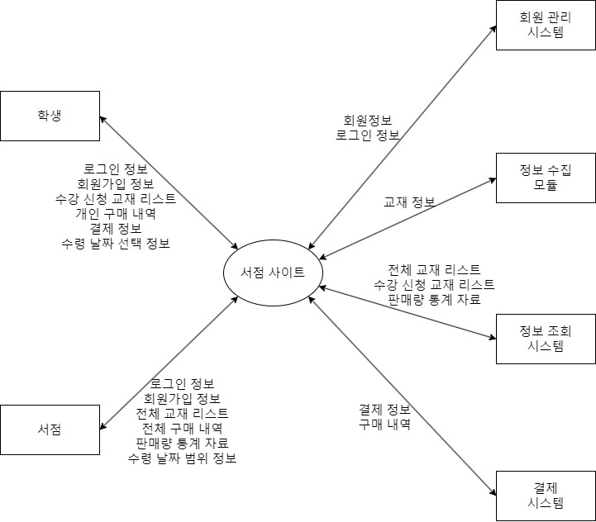
01
시스템 개요

Slide 4
02
인터페이스 요구사항
인터페이스 요구사항 ID | 인터페이스 요구사항 명 | 인터페이스 요구사항 설명
IR-001 | 회원가입 | 사용자가 ID, 비밀번호, 를 입력한다.
IR-002 | 로그인 | 사용자가 ID, 비밀번호를 입력한다.
IR-003 | 아이디 찾기 | 아이디 분실 시 이메일을 통해 아이디를 찾는다.
IR-004 | 비밀번호 찾기 | 이메일을 통해 본인 인증 후 비밀번호를 변경한다.
IR-005 | 비밀번호 변경 | 마이페이지에서 비밀번호를 변경한다.
IR-006 | 내 정보 수정 | 사용자의 주소, 전화번호, 비밀번호를 변경한다
IR-007 | 전체 교재리스트 조회 | 전체 교재 리스트를 조회 한다.
IR-008 | 수강 신청한 교재 리스트 조회 | 수강신청한 교재 리스트를 조회한다.

Slide 5
02
인터페이스 요구사항
인터페이스 요구사항 ID | 인터페이스 요구사항 명 | 인터페이스 요구사항 설명
IR-009 | 수령 날짜 범위 설정 | 서점이 수령 날짜 범위를 지정한다.
IR-010 | 교재 조회 | 수강신청한 교재 정보 리스트 조회한다.
IR-011 | 교재 선택 | 리스트에서 학생이 구매할 교재를 선택한다.
IR-012 | 수령 날짜 설정 | 교재를 수령할 날짜를 설정한다.
IR-013 | 결제 | 서점 페이지에서 선택한 교재를 결제한다.
IR-014 | 전체 구매 내역 조회 | 전체 구매 내역을 조회한다.
IR-015 | 개인 구매 내역 조회 | 개인 구매 내역을 조회한다.
IR-016 | 수령 여부 변경 | 학생이 수령하면 서점에서 수령 여부를 변경한다.

Slide 6
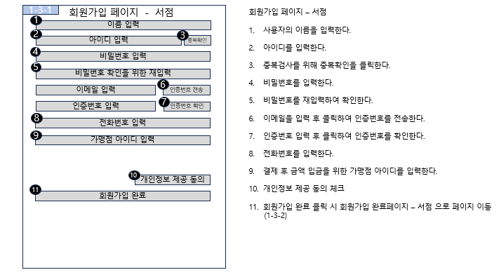
03
UI설계

Slide 7
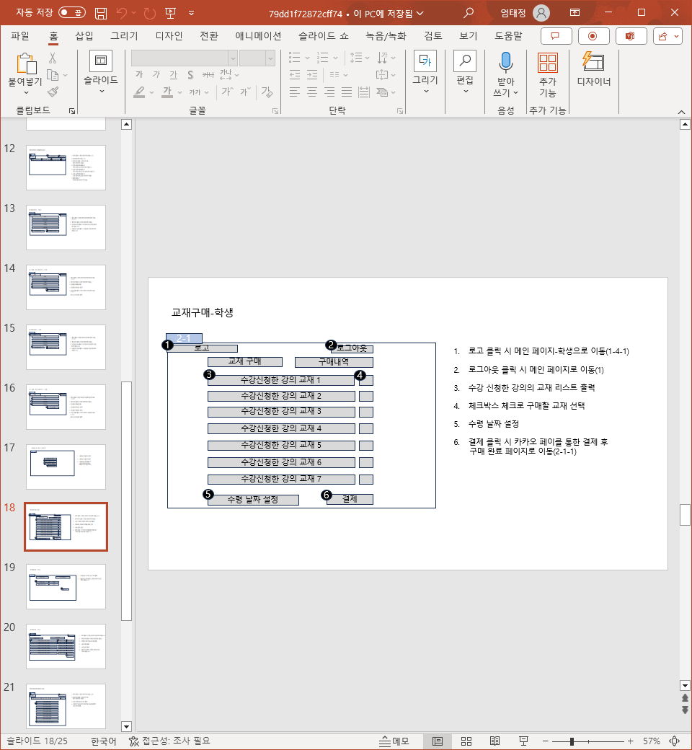
03
UI설계

Slide 8
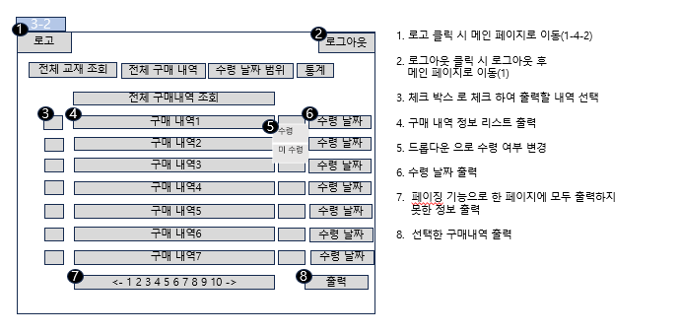
03
UI설계

Slide 9
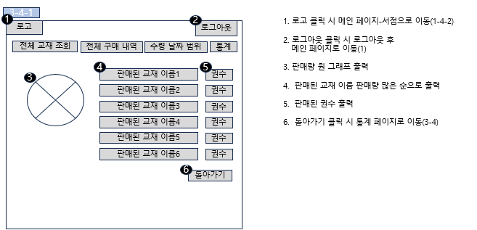
03
UI설계

Slide 10
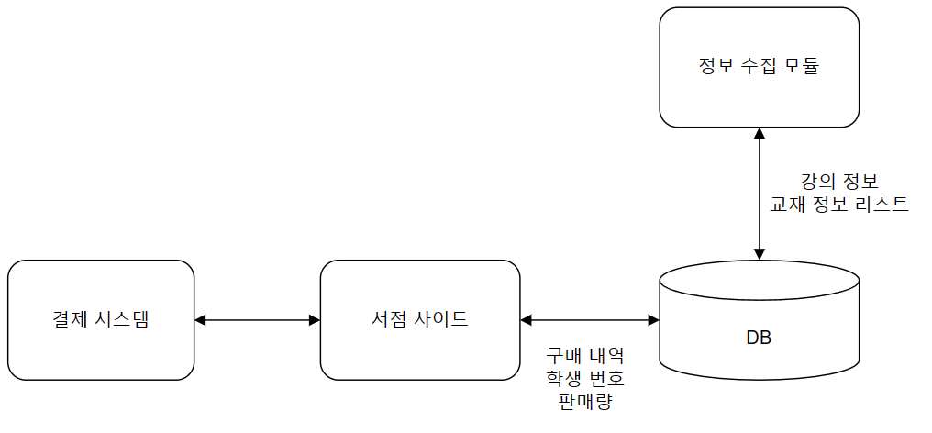
04
아키텍처 설계
DB -> 서점 사이트 학생 계정 로그인 시 다음 과 같은 기능을 제공
- 학과별로 많이 팔린 교재들을 원그래프와 목록 형태로 판매 항목과 인기도를 조회
서점 계정 로그인 시 다음과 같은 기능을 제공
- 전체 구매 내역과 학생 번호를 대조하여 일치하는 구매 내역을 모니터에 출력

Slide 11
04
아키텍처 설계
서점페이지 -> DB
- 전체 구매 내역 조회 - 학생 구매 내역 - 통계 자료 조회

Slide 12
04
아키텍처 설계
정보 수집 모듈 <-> DB
- LMS 수강신청 페이지에서 모든 강의 계획서 로부터 교재 명 조회
- 네이버 API를 통해 교재 정보 조회 - 교재 정보 리스트 작성 후 서점에 제공

Slide 13
05
데이터 설계
데이터 명 | 속성 | 설명
교재 정보 | 교재 | 교재의 이름
 | 출판사 | 교재 출판사 이름
 | 저자 | 교재의 저자 이름
 | 가격 | 교재의 가격 정보
 | 학과 | 교재 사용 학과의 이름
 | 과목 | 교재 사용 과목의 이름

Slide 14
05
데이터 설계
데이터 명 | 속성 | 설명
구매 내역 | 학생 번호 | 구매한 학생의 학번
 | 이름 | 구매한 학생의 이름
 | 교재 정보 | 구매한 교재 정보
 | 구매 날짜 | 교재를 구매한 날짜
 | 수령 날짜 | 교재를 수령한 날짜
 | 수령 여부 | 학생의 교재 수령 여부

Slide 15
05
데이터 설계
데이터 명 | 속성 | 설명
회원 정보 | 회원 이름 | 회원의 이름
 | 회원 이메일 | 회원의 이메일 주소
 | 회원 전화번호 | 회원의 전화번호
 | 회원 ID | 회원의 ID
 | 회원 PW | 회원의 비밀번호
 | 학생 번호 | 학생의 학생 번호
 | 학생 학과 | 학생의 학과 정보
 | 서점 가맹점 ID | 서점의 가맹점ID(서점 가입시)

Slide 16
05
데이터 설계
데이터 명 | 속성 | 설명
권한 정보 | 권한 이름 | 권한의 이름
학과 정보 | 학과 | 학교에 있는 학과의 이름
과목 정보 | 과목 | 해당 학과와 학년의 과목 이름
수령 | 수령 날짜 | 교재 수령할 수 있는 날짜의 범위 를 서점에서 지정

Slide 17
THANK YOU -
감사합니다.

